Slide 1

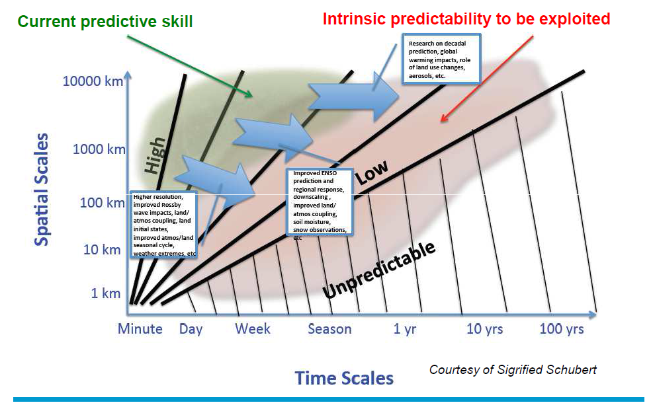
La previsione deterministica
La predicibilità (capacità di prevedere correttamente) dei modelli di simulazione dell’atmosfera è soggetta ad una stringente relazione tra scale spaziali dei fenomeni e scale temporali a cui li voglio prevedere.
Se voglio prevedere un anticiclone tra due ore
Se voglio prevedere un temporale una settimana prima
Notes:
La richiesta tipica di una previsione oscilla intorno alla bisettrice, quindi «gioca» col limite di impredicibilità intrinseco nel modello stesso deterministico: troppe approssimazioni, troppe parametrizzazioni e la non linearità delle equazioni che governano l’atmosfera rendono macroscopica questa incertezza.

Slide 2

La previsione deterministica
Il previsore del tempo deve quindi prendere decisioni sotto il tiro incrociato di un numero sempre crescente di informazioni incerte e a volte conflittuali.
Tutti sanno che le previsioni meteorologiche sono incerte: inutile nasconderlo fingendo di saper fare previsioni dettagliate o sicure (o peggio ancora entrambe!)
Conoscere in anticipo il grado di incertezza di una previsione trasforma uno svantaggio (l’incertezza) in un vantaggio (la sua stima)

Slide 3
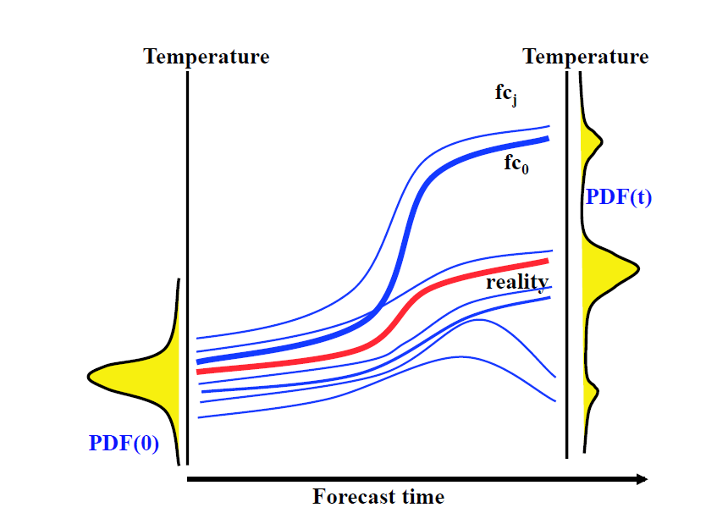
La previsione probabilistica
Perché le previsioni sbagliano?
Le condizioni iniziali non sono accurate (errori nelle osservazioni)
La propagazione degli errori lungo la previsione comporta la loro crescita (errori nel modello di simulazione)
Soluzione praticabile:
La previsione deterministica (unica) finale
Modificando arbitrariamente le condizioni iniziali…
…determiniamo diversi esiti nella previsione finale…
… che descrivono uno spazio al cui interno è probabile che ci sia la realtà
L’osservazione iniziale

Slide 4
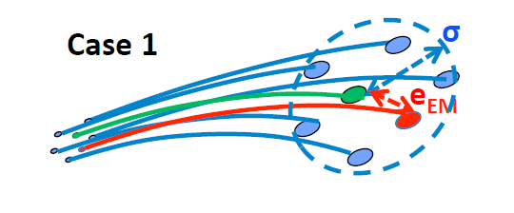
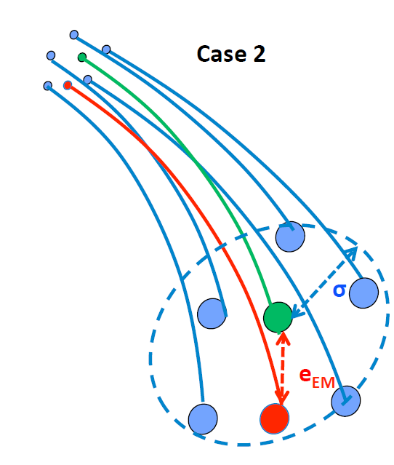
La previsione probabilistica
Lo spazio degli esiti finali (le mie previsioni) può essere piccolo…
… o grande …
… ma quello che conta è che mi dà una misura dell’incertezza della mia previsione. Più grande è questo spazio (spread tra le previsioni) maggiore sarà la mia incertezza.
Questi si chiamano modelli ad ENSEMBLE (EPS): vengono prodotti n (in genere 10 < n < 50) run dello stesso modello perturbando le condizioni inziali e/o la fisica e/o i parametri; gli output generano lo spazio delle soluzioni su cui calcolare la statistica (media, spread, cluster analysis, probabilità, ecc.)
Notes:
Spiegare magari a voce cos’è la clusterizzazione

Slide 5
I modelli EPS
Confronto tra le singole previsioni dell’Ensemble
Notes:
Spiegare magari a voce cos’è la clusterizzazione

Slide 6
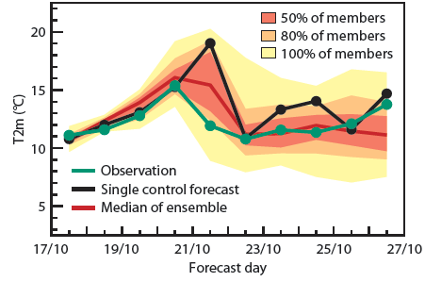
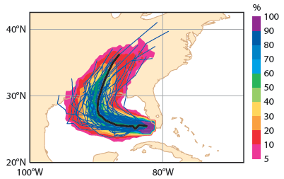
I modelli EPS
Il principio che sta alla base dei modelli di tipo Ensemble è quindi di non limitarsi ad una singola previsione basata sulla miglior stima delle condizioni iniziali (osservazioni), ma di produrre un insieme di previsioni aggiuntive che partano da condizioni iniziali leggermente perturbate.
Esempio: ECMWF-EPS
E’ un Ensemble di 50 membri, operativo fin dal 1992, costantemente aggiornato e raffinato.
Le applicazioni sono diverse:
Previsione di variabile con relativa incertezza
Previsione della traiettoria di un uragano
Notes:
Spiegare magari a voce cos’è la clusterizzazione

Slide 7
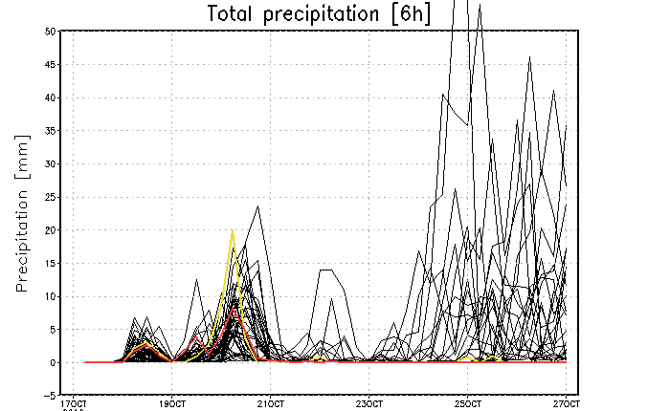
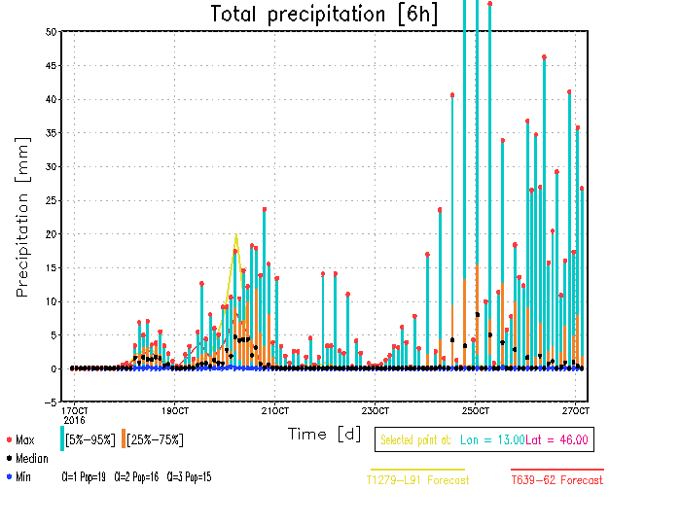
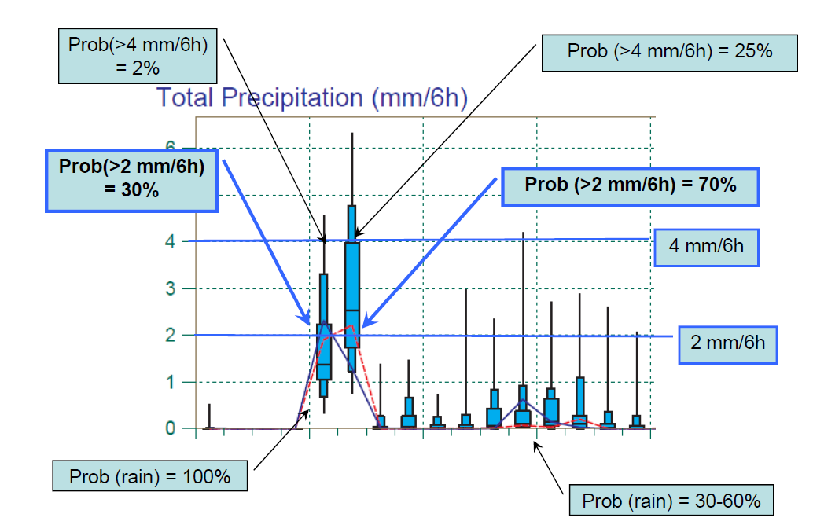
I modelli EPS: il caso di ECMWF
Osservando come si distribuiscono le previsioni intorno a valori statistici come la media o la mediana si possono stimare le probabilità di accadimento di un fenomeno, così come si può stimare lo spread (dispersione delle previsioni) e quindi attribuire una predicibilità al fenomeno e, di conseguenza, un’attendibilità alla previsione.
Notes:
Qui ho preso gli spaghetti per far vedere le singole previsioni in un caso reale, mentre le distribuzioni con i quantili servono a capire come si arrivi a stabilire una probabilità di accadimento, ecc. .. Da spiegare a voce.

Slide 8
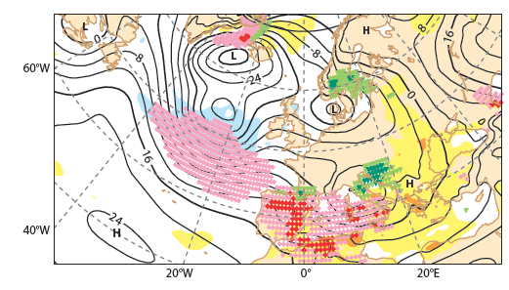
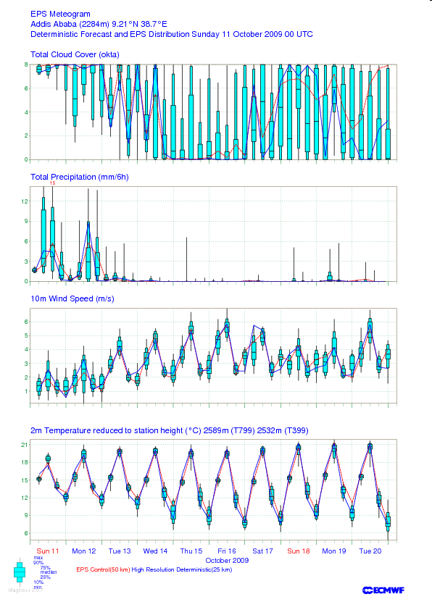
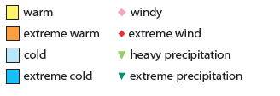
I modelli EPS
Previsione di eventi estremi (caldo, freddo, vento, pioggia, ecc.)
Meteogrammi con la distribuzione delle variaibili previste dall’Ensemble
Notes:
Spiegare magari a voce cos’è la clusterizzazione

Slide 9
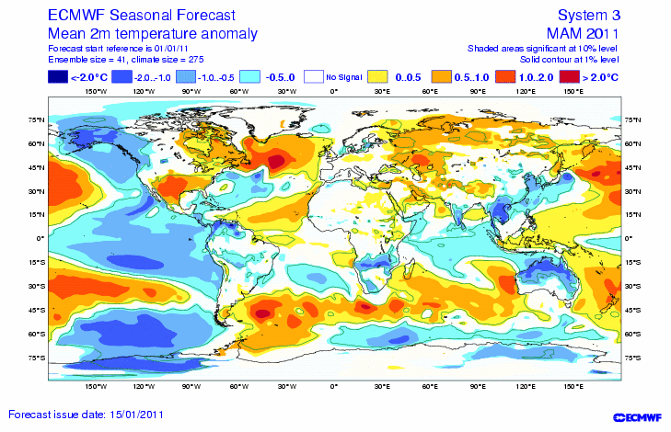
I modelli EPS
Previsioni mensili/stagionali delle anomalie previste a larga scala
Notes:
Spiegare magari a voce cos’è la clusterizzazione

Slide 10
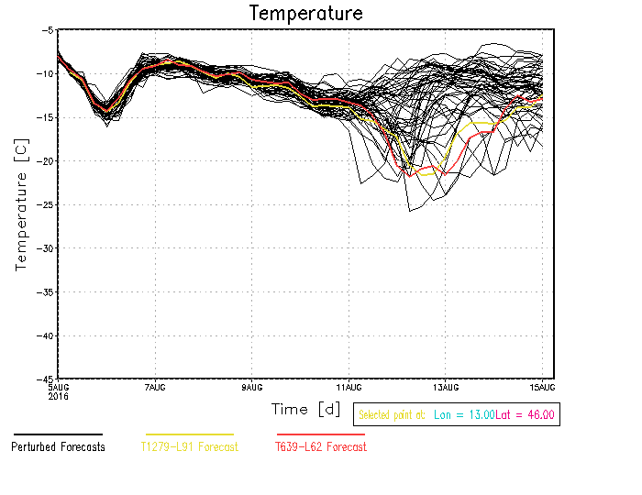
previsione probabilistica ECMWF – esempio 1
  °C
  temperatura 500 hPa
  5 – 15 agosto 2016

Slide 11
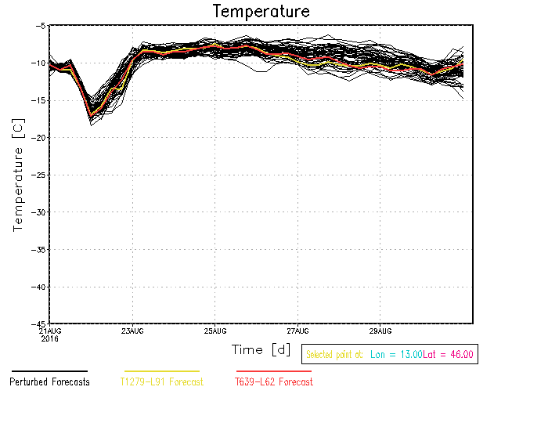
previsione probabilistica ECMWF – esempio 2
  °C
  temperatura 500 hPa
  21 – 31 agosto 2016
Notes:
Le fasi di freddo più intenso si hanno invece con venti da EST da cui siamo poco protetti

Slide 12
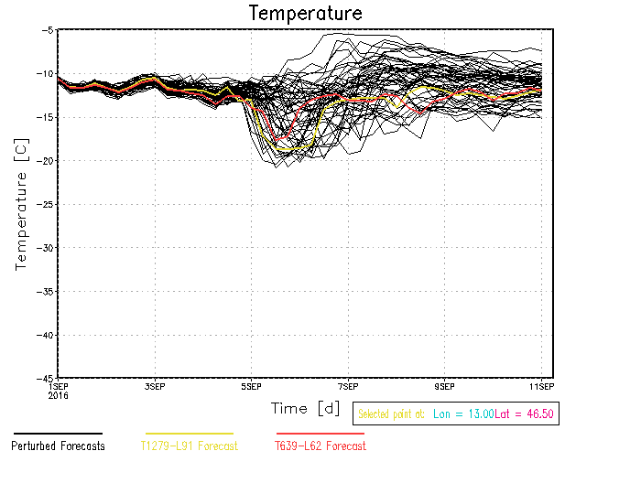
previsione probabilistica ECMWF – esempio 3
  temperatura 500 hPa
  21 – 31 agosto 2016

Slide 13
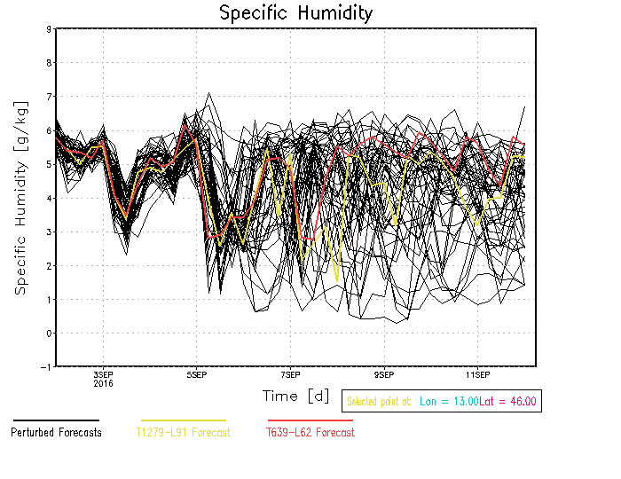
previsione probabilistica ECMWF – esempio 4
  °C
  umidità specifica 700 hPa
  2 – 12 sett. 2016

Slide 14
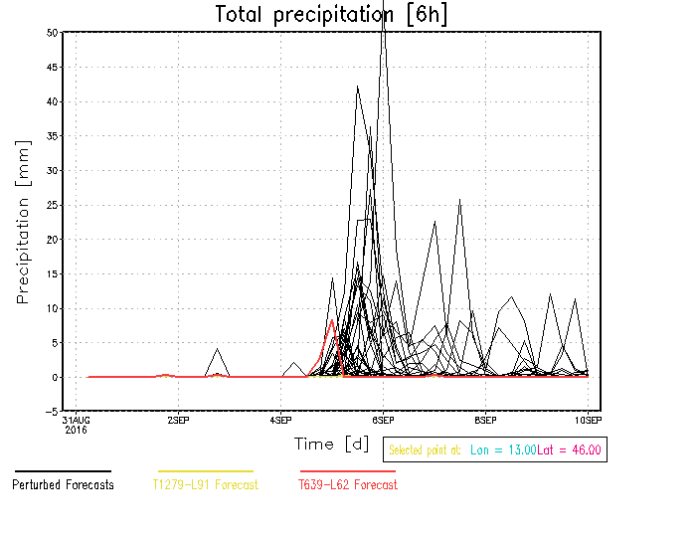
previsione probabilistica ECMWF – esempio 5
  precipitazioni
  31 ago – 10 sett 2016
  run 00

Slide 15
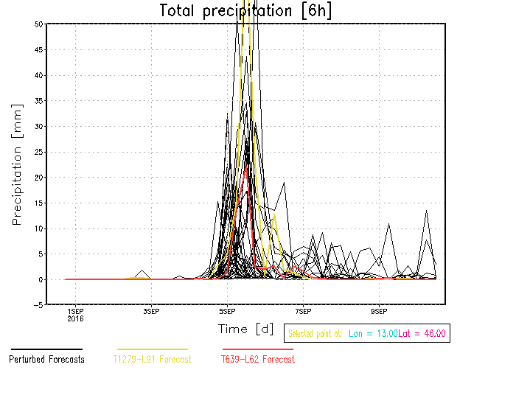
previsione probabilistica ECMWF – esempio 6
  precipitazioni
  31 ago – 10 sett 2016
  run 12

Slide 16
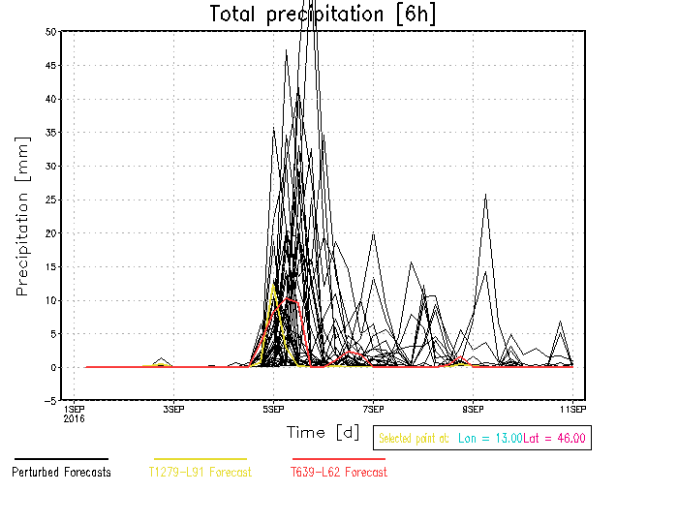
previsione probabilistica ECMWF – esempio 7
  precipitazioni
  1 – 11 settembre 2016
  run 00

Slide 17
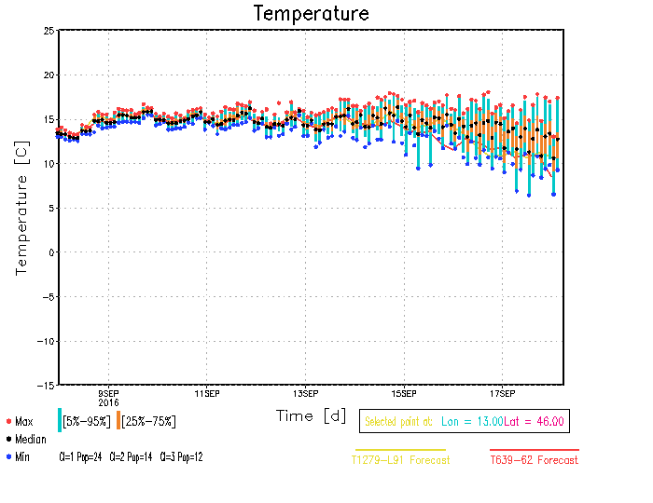
previsione probabilistica ECMWF – esempio 8
  temperatura 850 hPa
  8 – 18 settembre 2016
  run 00

Slide 18
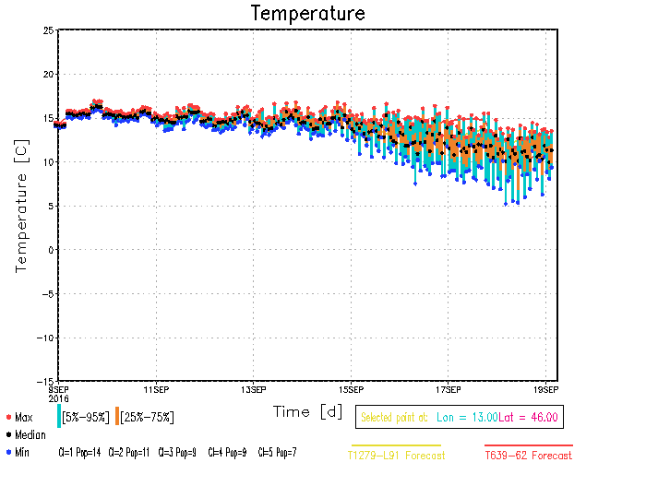
previsione probabilistica ECMWF – esempio 9
  temperatura 850 hPa
  9 – 19 settembre 2016
  run 00

Slide 19
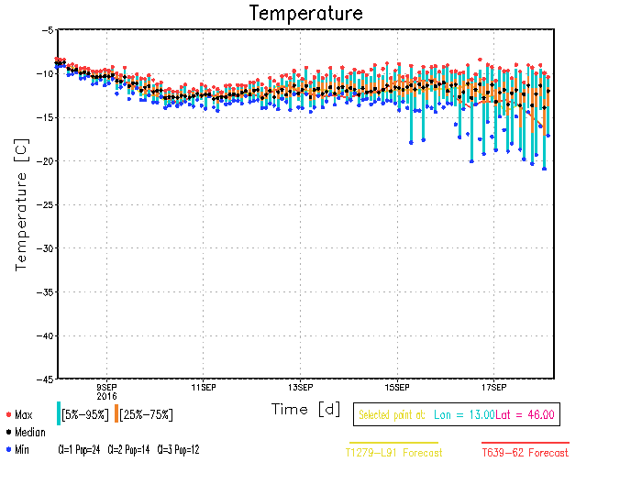
previsione probabilistica ECMWF – esempio 10
  temperatura 500 hPa
  8 – 18 settembre 2016
  run 00

Slide 20
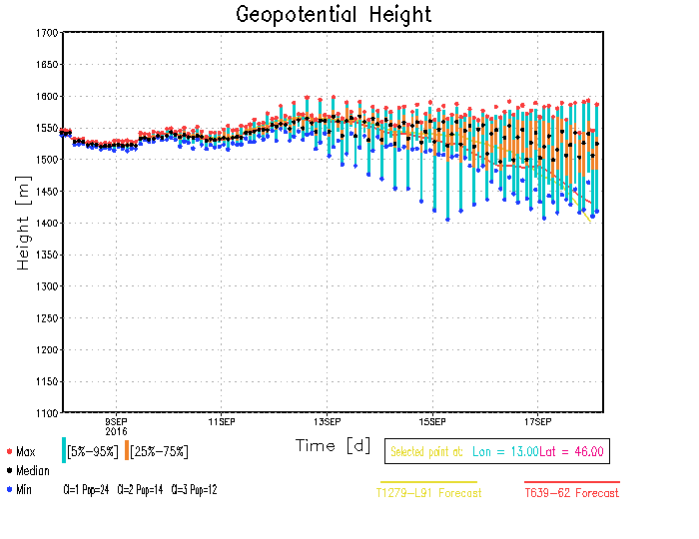
previsione probabilistica ECMWF – esempio 11
  altezza geop. 500 hPa
  8 – 18 settembre 2016
  run 00

Slide 21
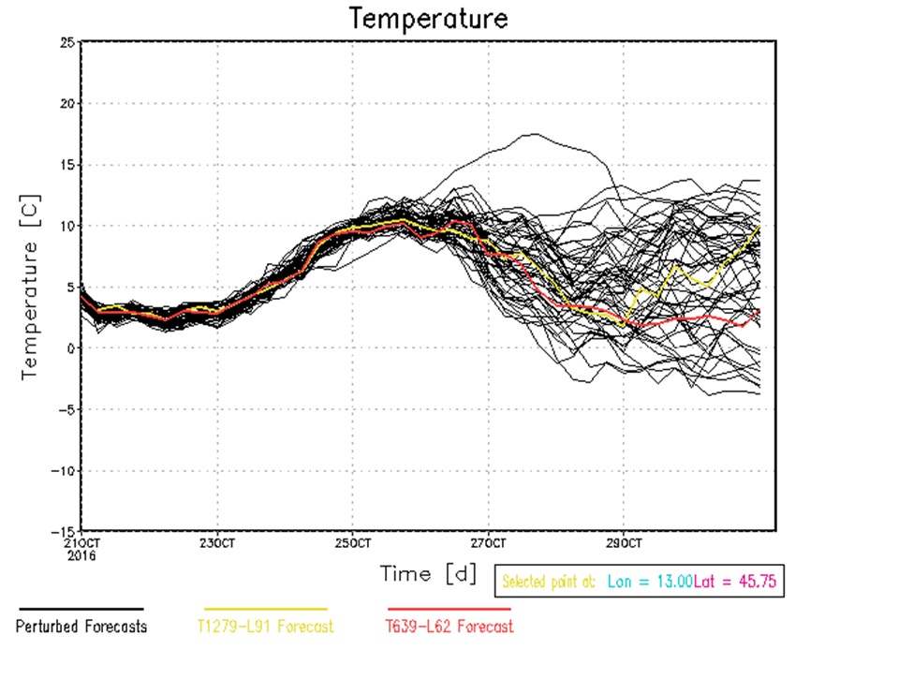
previsione probabilistica ECMWF – esempio 12
  temperatura 850 hPa
  21 – 31 ottobre 2016
  run 00

